Slide 1
Autocontrol Emocional
Rosario Guadalupe Arroyo Espinoza #1
Camila Montserrat Moncada Sánchez #14
America Michelle Reyes Leza #16
Alondra Huerta Palacios #11

Slide 2
Las emociones
Las emociones favorecen la adaptación humana y permiten nuestra supervivencia. Es importante que nuestras emociones sean flexibles y acordes a la situación que se nos presenten por ellos es importante aprender a regularlas.
La autorregulación es la habilidad para controlar las propias acciones, pensamientos y sentimientos de forma adaptiva y flexible en todos los contextos.

Slide 3
El desarrollo evolutivo del autocontrol

Slide 4
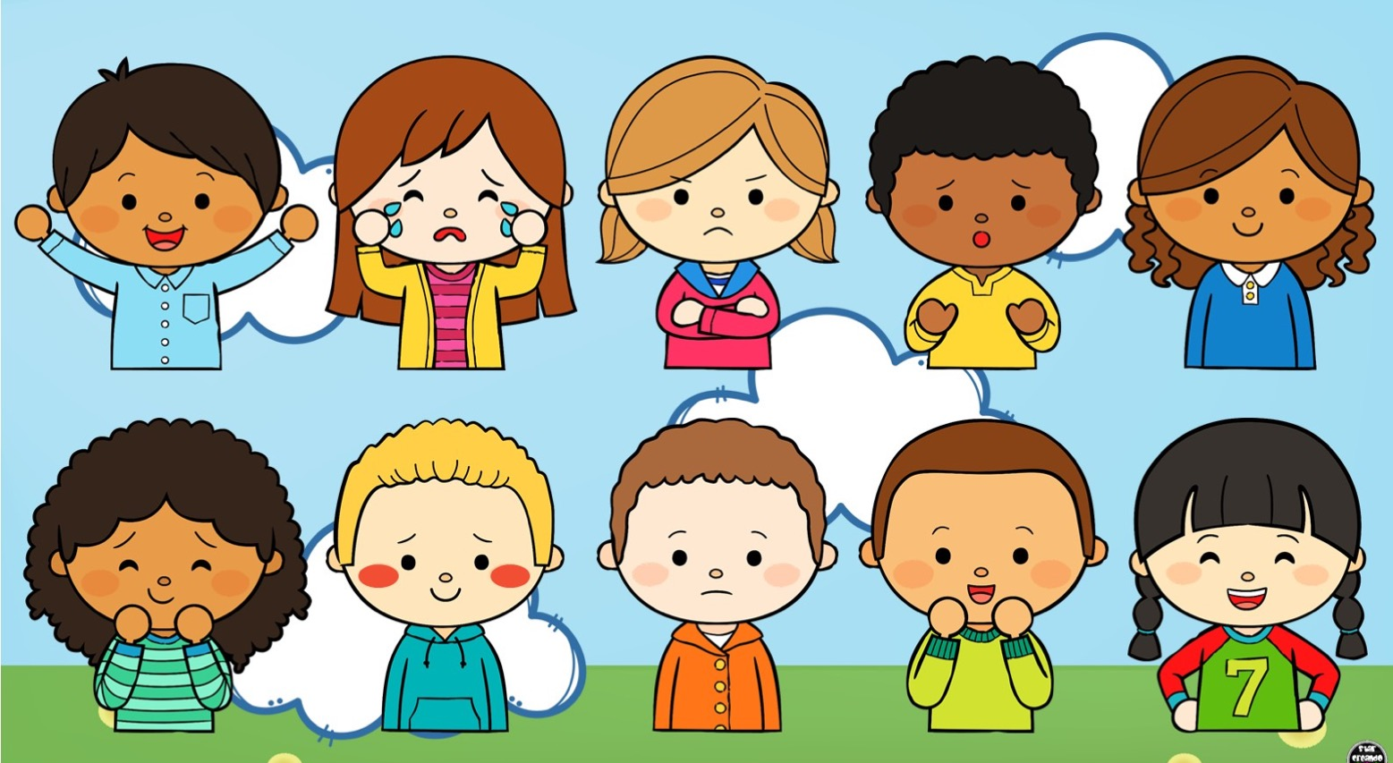
Desarrollo evolutivo
En el desarrollo de la autorregulación intervienen factores fisiológicos y psicológicos.
Durante la primera infancia, la expresión emocional del niño/a actúa como su cuidador ya que lo ayuda y genera seguridad y confianza.
En preescolar es cuando se produce un mayor progreso en la autorregulación ya que con la adquisición del lenguaje genera nuevas estrategias reguladoras como el hablarse a si mismo y distraerse en otra actividad .

Slide 5
Desarrollo evolutivo
Cuando los niños no viven experiencias adecuadas no tienen la comprensión suficiente de la regulación de sus emociones y sentimientos teniendo tendencia a ser niños inmaduros y poco sociables tambien generando que tenga dificultades de aprendizaje.
Gracias al lenguaje el niño puede describir mejor su estado emocional y logre descubrir nuevas estrategias de afrontamiento.
La regulación emocional sigue siendo un proceso interno muy mediatizafo por un adulto mayor es decir que siempre necesitan que se les enseñe a hacerlo.

Slide 6
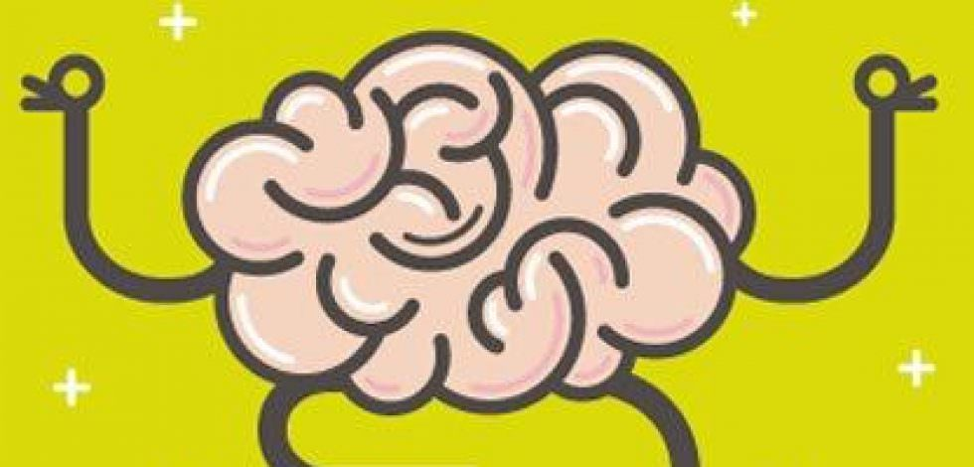
La expresión emocional del niño o niña actúa como reclamo del cuidador, normalmente la madre acude para ayudar a regular las emociones excesivas.
La regulación emocional es fundamentalmente externa. L relación intima entre madre e hijo, vinculo de apego, desempaña un papel decisivo en el desarrollo de la regulación emocional.
La capacidad para regular las emociones es una competencia básica del desarrollo humano que tiene su base, en la primera infancia, y en los primeros años del preescolar y escolares cuando se produce un mayor progreso.

Slide 7
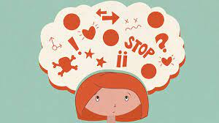
La capacidad para regular las emociones es una competencia básica del desarrollo humano que tiene su base, en la primera infancia, y en los primeros años del preescolar y escolares cuando se produce un mayor progreso.
La adquisición del lenguaje es una manera que permite genera nuevas estrategias de autorregulación y de esa manera se adquiere el como hablarse a si mismo, evitar pensar en lo que molesta, y distraerse con otra actividad
Los niños o niñas con un autocontrol pobre tienen tendencia a un comportamiento inmaduro, tienen problemas de relación con los compañeros, se sienten infelices y presentan dificultades de aprendizaje en todas las áreas

Slide 8
ENSEÑANDO A REGULAR LA PROPIA CONDUCTA

Slide 9
Los investigadores explican que los centros emocionales pueden asumir el control de la conducta cuando el neocórtex todavía no ha tomado una decisión.
El patrón de situaciones emocionales agudiza sentidos, detener el pensamiento complejo y disparar respuestas automáticas que cuando no se controlan aumentan hasta producirse lo que Goleman (1995) llama “secuestro emocional”

Slide 10
El control emocional requiere del aprendizaje de patrones de respuesta rápida para actuar de forma refleja ante situaciones en que puedan dar respuestas impulsivas

Slide 11
Para desarrollarlos es necesario
Enseñar a reconocer los estados emocionales negativos, detectando desde el principio las señales de alarma que envía el cuerpo.
Enseñar que cuando se esta muy enfadado lo que hay que hacer es pararse y calmarse
Aprender a detenerse o tranquilizarse

Slide 12
Actividades

Slide 13
Autocontrol emocional
El rincon de la paz.
Haciendo zumo de naranja
Nuestro cuierpo puedes ser un…
Mi tortuga lola
Aprender a canalizar los nervios, el enfado, la ira o la colera a través de actividades de descarga emocional.
Trabajar técnicas de autocontrol.
Aprender a controlar la propia conducta a través de movimientos corporales.
Aprender acciones alternativas previas a conductas que suponen un problema.
Enseñar a los niños pasos para poder controlar sus emociones.
Aprender a reconocer y expresar sus propias emociones.
Resolucion de conflictos.

Slide 14
Autocontrol emocional
¡Rojo, Amarillo Y …!
El pollito Luis
Pelope Perdonatope Reconoce emociones
Se busca que el niño mejore la organización de su tiempo y comportamiento.
Mejora la capacidad de resistencia a la frustración.
La actividad consiste en generar la paciencia y autorregulación del comportamiento en los niños.
Se generará confianza y paciencia en los niños.
Se busca que el niño identifique los colores del semaforo y las vincule con las emociones y buenas cionductas.
Se busca que el niño mejore su autocontrol.
La actividad consiste en buscar estrategias de autorregulación ayudandole al niño a saber pensar antes de actuar ante distintas problemáticas.
Se busca mejorar el autocontrol emocional y que sepa reconocer sus virtudes y defectos buscando el perdon y la disculpa.
Se busca que la actividad ayude al niño a desarrollar su empatía.

Slide 15
Enseñando a regular la propia conducta
¿Qué harías tu?
¡ATENCIÓN! ¡OREJAS DE ELEFANTES!
Comprender la necesidad del control voluntario de la conducta.
Favorecer habilidades de pensamiento divergente para la búsqueda de soluciones.
Se trata de experiencias críticas en las que el niño/a tiene que decidir situaciones que suponen un pequeño “dilema moral”. Siempre resaltando emociones y soluciones positivas.
Mejorar el nivel de autocontrol.
Aprender a ponerse en el lugar del otro.
Practicar la discriminación auditiva.
Se requiere la correcta explicación de la actividad para que la entiendan. Debes de estar todos bastante atentos.
Si queremos hacer la actividad más motivadora y lúdica, se sugiere que en vez de dar la palmada, cuando escuchen la palabra que queremos trabajar, se levanten.

Slide 16
Enseñando a regular la propia conducta
Las nubes y los soles de nuestra vida
Mejorar el nivel de autocontrol
Controlar el nivel de frustración buscando soluciones positivas que nos hacen sentir bien.
Aprender a ponerse en el lugar del otro.

Slide 17
Gracias…
Por su atención

